Slide 1
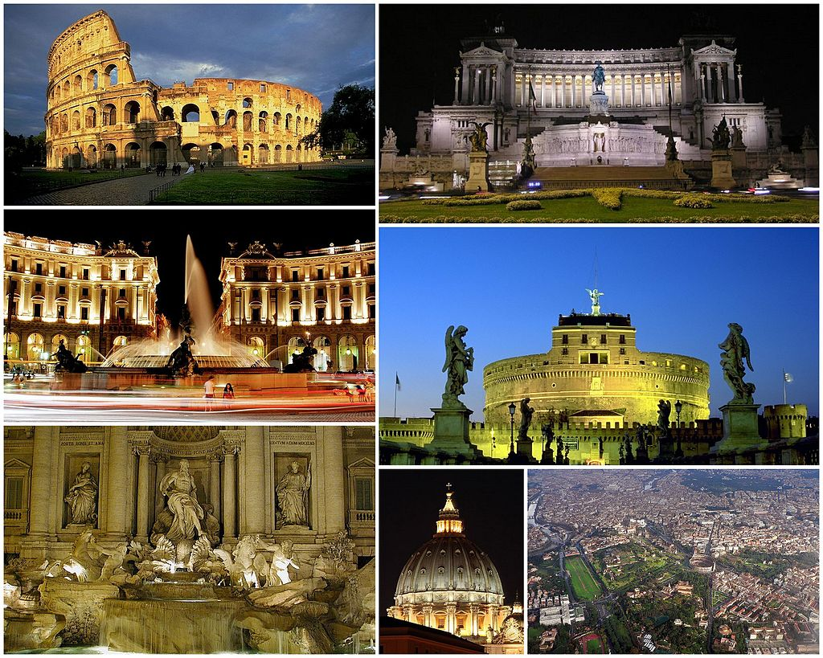
Італі́йська Респу́бліка
Італі́йська Респу́бліка — держава на півдні Європи, в Середземномор'ї. Площа території — 301 308 км². Офіційною мовою країни є італійська.
Рим - столиця Італії, був протягом століть політичним та релігійним центром Західної цивілізації як столиця Римської імперії та місце Святого престолу.

Slide 2
Прапор
Держа́вний пра́пор Іта́лії — один з офіційних символів Італії. Офіційно затверджений 16 червня 1946 року.
Герб

Slide 3
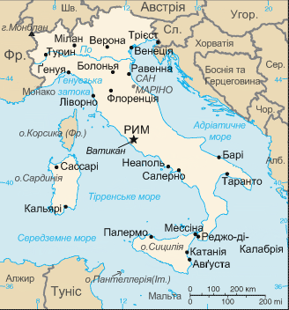
Географічне положення
Займає Апеннінський півострів, Паданську рівнину, південні схили Альп, острови Сицилія, Сардинія тощо. На суходолі Італія межує з Францією на північному заході, зі Швейцарією й Австрією на півночі та Словенією на північному сході. Морські кордони проходять узбережжями морів: зі сходу — Адріатичного, з півдня — Іонічного, з південного заходу — Тірренського, а з північного заходу — Ліґурійського. Південне узбережжя острова Сицилія омивають води Сицилійського моря.

Slide 4
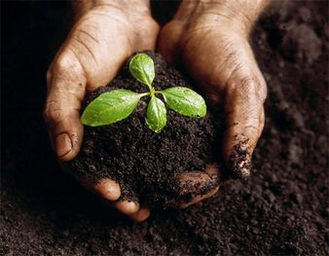
Природні умови
Італія розташована у помірному (Альпи та басейн річки По) та субтропічному (Апеннінський півострів, Сицилія і Сардинія) кліматичному поясах. Проте для всієї території Італії Альпи виступають бар'єром для західних і північних вітрів, що запобігає поширенню морозної погоди на позаальпійську територію країни.
Грунти на рівнинах та передгір'ях півночі Італії представлені бурими опідзоленими лісовими, та гірськими алювіальними, на Апеннінському півострові - субтропічними червоноземами, коричневими, а на підвищених масивах Апеннін - гірськими буроземами.

Slide 5
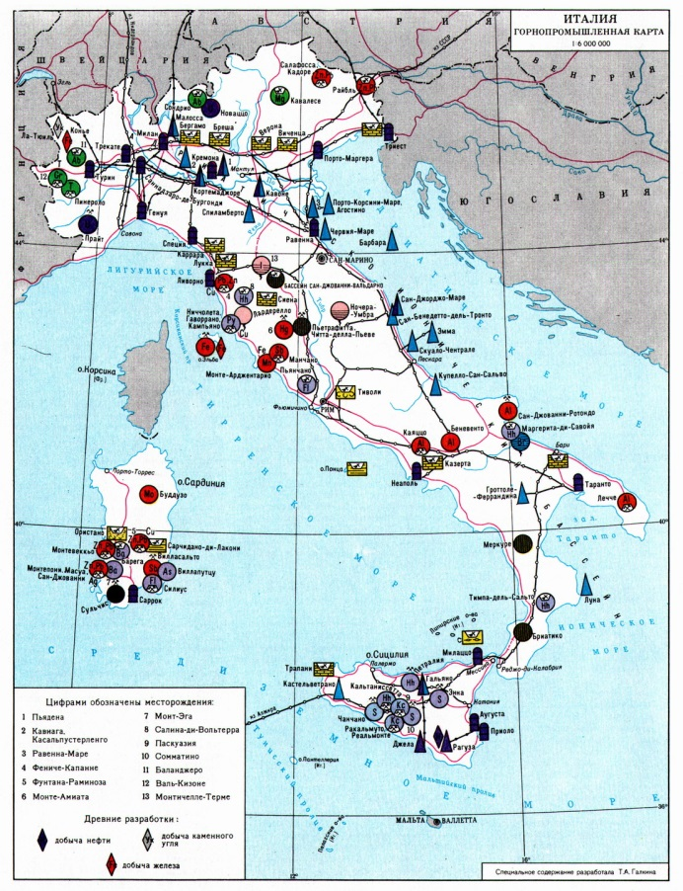
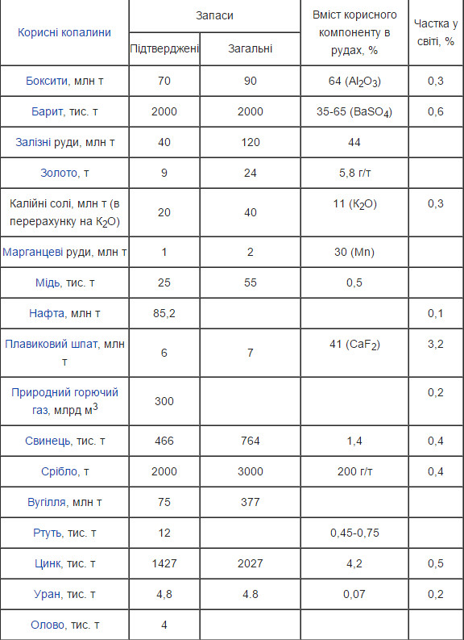
Корисні копалини Італії
Італія слабо забезпечена сировинними і енергетичними ресурсами. Є руди марганцю, цинку, свинцю, сурми, бокситів, небагато нафти і вугілля, золота та інш.

Slide 6
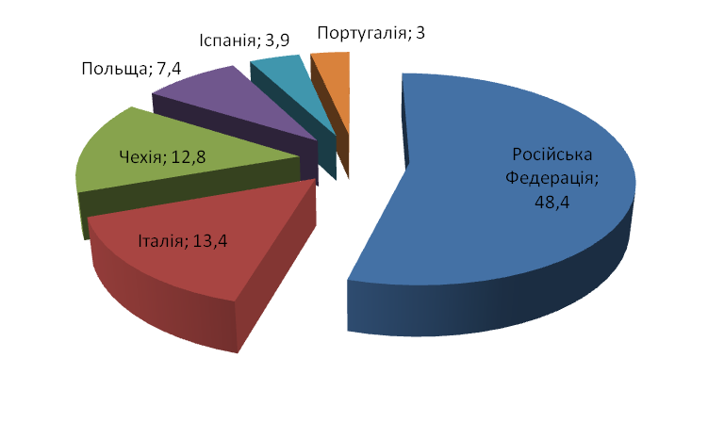
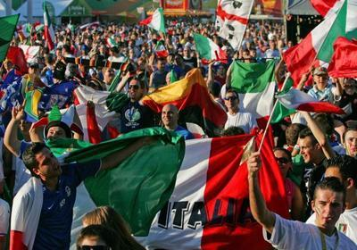
Населення
Італія має населення 60 626 442 мешканців відповідно до перепису 2011 року. Густота населення Італії: 201/км² — вище, ніж у більшості західних європейських країн. Однак розподіл населення дуже нерівномірний. Найбільш щільно заселені Паданська рівнина (що становить майже половину населення країни) та мегаполіси Рим і Неаполь, У той час як такі великі регіони, як Альпи та Апенніни, плато Базиліката і острів Сардинія дуже малонаселені.
Мілан — 1,305 млн осіб
Неаполь — 1,047 млн осіб
Турин — 921 тис. осіб
Палермо — 686 тис. осіб
Ґенуя — 656 тис. осіб

Slide 7
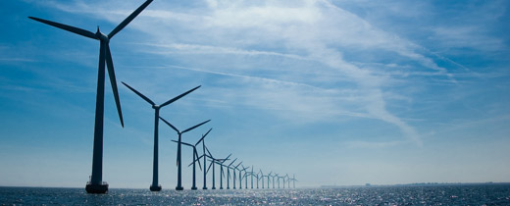
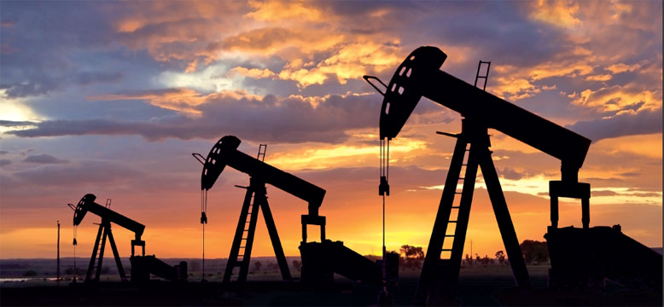
Галузі промисловості
Італія залежить від імпорту енергоресурсів. Він досягає 4/5 її потреб, проти 1/2 у середньому в Західній Європі. Особливо велика роль належить імпортній нафті (приблизно 70 млн т на рік). Власний її видобуток — 5 млн т, природного газу — 60 млрд м3.
Нафту і природний газ видобувають на Паданській низовині. Численні невеликі ГЕС побудовані на лівих притоках річки По, які беруть свій початок в Альпах. Пунктами прийому нафти і нафтопереробки є Ґенуя і Трієст, від яких ідуть трансальпійські нафтопроводи в Німеччину, а також невеликі портові міста на Півдні.

Slide 8
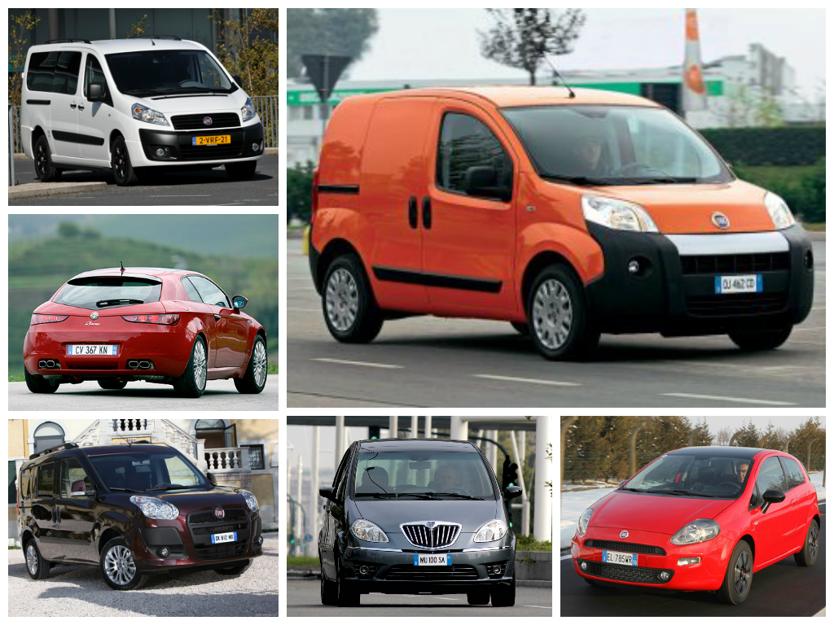
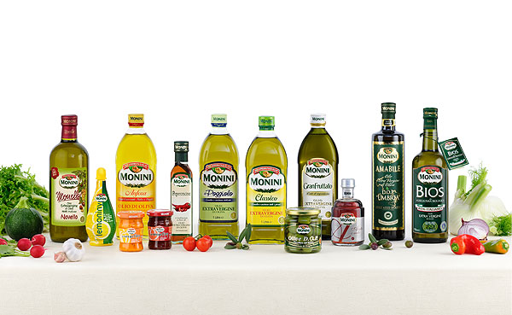
Після Другої світової війни Італія зробила великий крок у розвитку обробної промисловості. Це не тільки провідна, а й сучасна і комплексна сфера її матеріального виробництва. Характерними рисами, порівняно з іншими головними розвиненими країнами, є низька частка високотехнологічних виробництв і висока трудоємність галузей, які виготовляють споживчі товари тривалого і короткочасного користування. Відповідним є і склад промислового експорту: сталь, автомобілі, судна, побутова електротехніка (морозильники, кухонні печі, пральні посудомийні і швейні машини), конторське обладнання (друкарські і лічильні машини), тканини, одяг, взуття, пластмасові вироби і меблі.

Slide 9
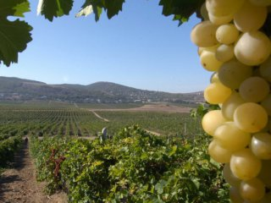
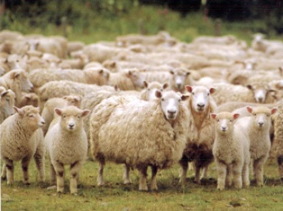
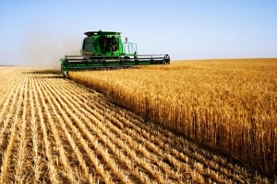
Сільське господарство
За стандартами ЄС, сільське господарство Італії недостатньо ефективне. Середній розмір ферм — 7 га. Малі господарства малопродуктивні й малотоварні. Використовується чимало маргінальних (крайніх за своїми характеристиками) земель. До багатих і Розвинених сільськогосподарських районів можна віднести Паданську низовину та західне узбережжя між Ліворно і Неаполем. Тут зосереджена переважна частина зрошуваних земель (усього їх в Італії 3 млн га). Південь і острови надзвичайно посушливі влітку, місцеві ґрунти бідні, можливості для зрошення мінімальні. Зовнішня торгівля продуктами сільського господарства для Італії дефіцитна.

Slide 10
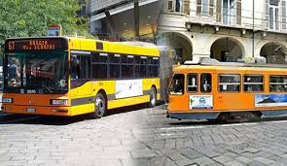
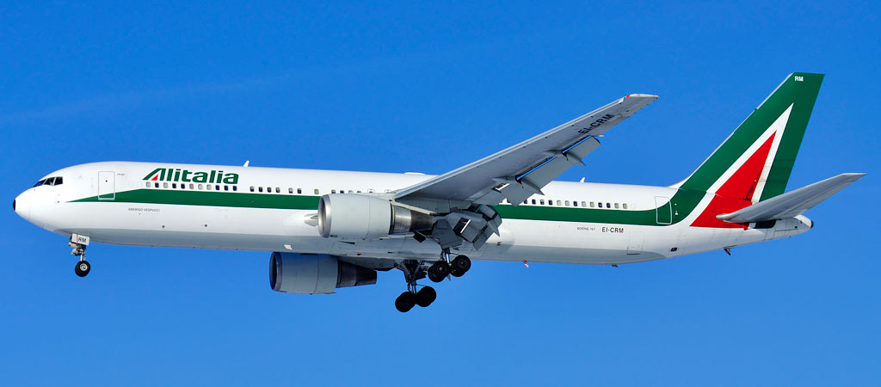
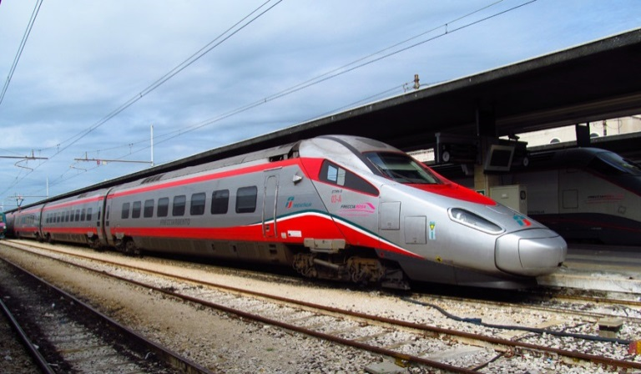
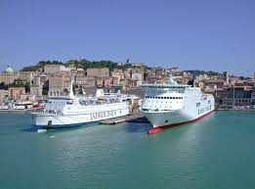
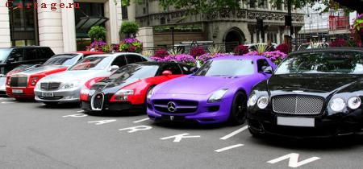
Транспорт Італії
Транспорт Італії є розвиненим і комплексним. Найбільше значення мають автомобільний, залізничний, трубопровідний і морський. Суперавтостради Італії відповідають кращим міжнародним стандартам. Використовуються 25 млн легкових і 2 млн вантажних автомобілів. Італія має великий морський флот, а її авіакомпанія «Аліталіа». Головними вузлами внутрішніх і міжнародних сполучень є Рим і Мілан, морськими портами — Ґенуя, Трієст і Венеція.

Slide 11
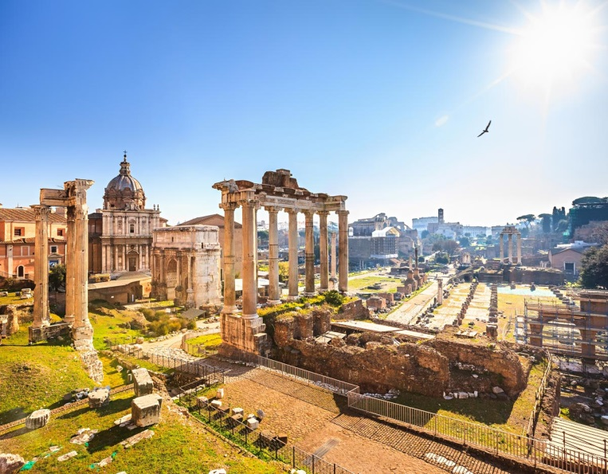
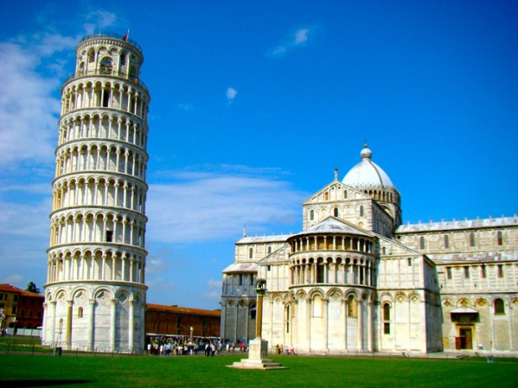
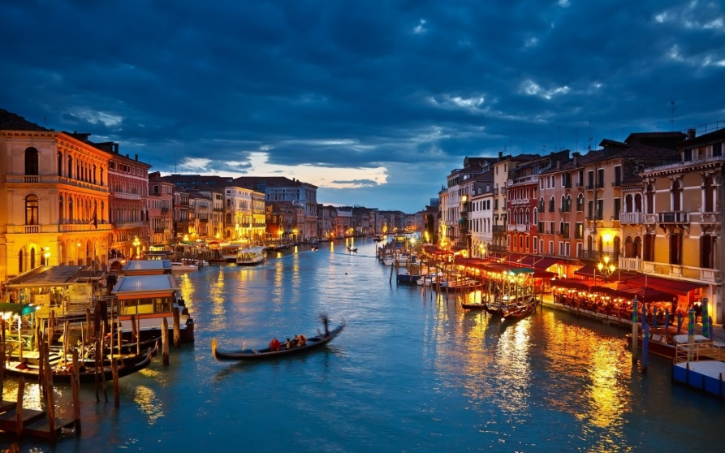
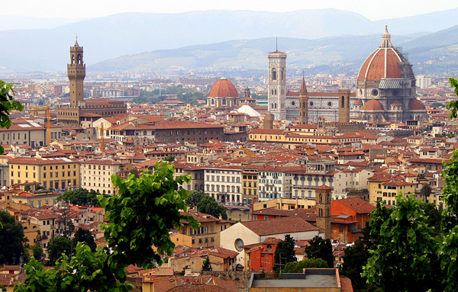
Туризм
За оцінками фахівців, Італія являє собою туристський продукт вищого ступеня досконалості. Всесвітньо відома історія Італії, краса її природи, твори мистецтва, культурні пам'ятники, релігійні свята, мода й італійський стиль життя, вино й гастрономія — ось ті ключові пункти, які зробили Італію важливим туристичним центром світового рівня.
В Італії загалом є 4 «перлини», побачити які необхідно:
Рим з його стародавніми руїнами й музеями Ватикану;
Флоренція, без якої неможливо уявити собі італійське Відродження;
Піза з її вічно падаючою вежею;
Венеція — ірреальне місто мостів і каналів, яке мріють відвідати буквально всі.

Slide 12
Цікаві факти про Італію
Всі італійські слова закінчуються на голосну.
Дитячі будинки в Італії відсутні.
Італія – мононаціональна країна. 95% населення – італійці.
При розмові, для переконливості, непогано взяти співрозмовника за лікоть.

